Slide 1
2 урока Презентация к уроку русского языка на тему: «Буквы Е-И в корнях с чередованием» 5 класс

Slide 2
Прозвенел звонок и смолк – Начинается урок. Вы за парты тихо сели, На меня все посмотрели. Пожелайте успехов глазами И вперед, за новыми знаниями!

Slide 3
Восьмое апреля.
Классная работа.

Slide 4
Как понимаете пословицы?
Спишите, вставьте пропущенные буквы и запятые.
Книга помож…т (в)труде выруч…т (в)б…де.
Книги (не)г…ворят а правду сказывают.
Напрас…ный труд удить рыбу (без)крюч…ка и учит…ся (без)книги.
Выполните синтаксический разбор второго предложения.

Slide 5
Вспомним!!!
На какие три группы делятся безударные гласные в корне слова?
Поработайте в паре. Распределите слова в три колонки, вставляя в них пропущенные буквы :
Ф…нарь, р…стение, прил…гательное, в…стибюль, насл….ждение, зап…реть (дверь), д…лекий, пол…жение, …ллея, п…хучий, п…ртрет, выр…щенный, зап…рать (дверь), к…бинет, подр…сли, сл…пить (глаза), к…заться, р…сток, в…лна., д…ректор.
Проверяемые ударением | Непроверяемые (словарные слова) | Чередующиеся

Slide 6
Проверь себя!
Проверяемые ударением | Непроверяемые (словарные слова) | Чередующиеся
НАСЛАЖДЕНИЕ | ФОНАРЬ | РАСТЕНИЕ
ДАЛЕКИЙ | ВЕСТИБЮЛЬ | ПРИЛАГАТЕЛЬНОЕ
ПАХУЧИЙ | ПОРТРЕТ | ПОЛОЖЕНИЕ
СЛЕПИТЬ | АЛЛЕЯ | ВЫРАЩЕННЫЙ
КАЗАТЬСЯ | КАБИНЕТ | ПОДРОСЛИ
ВОЛНА | ДИРЕКТОР | РОСТОК (искл.)

Slide 7
Какие два слова вызвали трудность?
Запишите их через тире.
Определите вид этих глаголов.
Запереть – запирать.
Выделите корень в словах. Какое фонетическое явление вы наблюдаете?
Что такое чередование звуков?
В какою колонку мы должны были записать эти два слова? Запишите их.
Можете ли вы объяснить условие выбора Е – И в этих глаголах? Почему?
Сов. вид
Несов. вид

Slide 8
Так что же мы будем сегодня изучать на уроке?
Какова наша цель? Задача?
Сформулируйте тему урока.

Slide 9
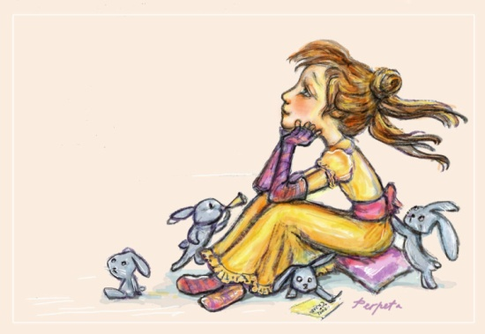
Тема: Буквы Е-И в корнях с чередованием
Цели урока:
выяснить условия выбора букв Е-И в корнях с чередованием;
Задача урока:
научиться применять правило при написании слов и графически выделять орфограмму.

Slide 10
А у нас проблема!
Решите проблему, работая в паре.
Слова какой части речи записаны на карточках?
К каждому глаголу подберите видовую пару?
Определите их вид. Как вы будете это делать?
Выявите закономерность в написании букв Е-И в корнях этих глаголов.

Slide 11
Задание на карточке
Подбирать
Натирать
Замирать
Постилать
Выжигать
Удирать
Блистать
Подпирать
Подберет
Натереть
Замереть
Постелить
Выжег
Удерем
Блестеть
Подпереть
Замирать
Выжигает
Блистать
Удирать
Подпирать
Подбирать
Натирать
Постилать

Slide 12
Назовите корни в записанных глаголов
БЕР - БИР
ТЕР - ТИР
МЕР - МИР
СТЕЛ - СТИЛ
ЖЕГ - ЖИГ
ДЕР - ДИР
БЛЕСТ -БЛИСТ
ПЕР - ПИР
Посмотрите на записанные слова. Какая закономерность в написании букв Е – И в корнях этих слов? Сформулируйте правило.
Прочитаем правилом в учебнике, совпадают ли наши выводы?

Slide 13
В корнях с чередованием Е – И буква И пишется, если после корня стоит суффикс А.

Slide 14
Упражнение 647
Выполняя в тетради это упражнение, работайте в паре, старайтесь объяснять друг другу свои действия.
У доски выполняют упражнение два человека.

Slide 15
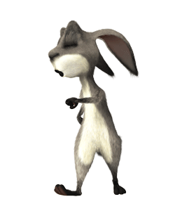
физкультминутка
Зайка серенький сидит И ушами шевелит.
Вот так, вот так Он ушами шевелит! Зайке холодно сидеть, Надо лапочки погреть.
Вот так, вот так Надо лапочки погреть! Зайке холодно стоять, Надо зайке поскакать.
Вот так, вот так Надо зайке поскакать. Зайку волк испугал! Зайка тут же убежал.

Slide 16
Работа паре. Замените глаголы синонимами с чередующимся гласным в корне. Обозначьте орфограмму.
Намывать пол, открыть дверь, подостлать солому, (делать выбор) куклу, пролезать через чащу, размазать по коже, искать грибы, отниму ручку, сверкнула звезда, готовит постель, прислониться на стол, поднимаемся на вершину, застыть от испуга, (провести тряпкой) стекло, звёзды горят, под луной вода сияет, приготовлю портфель, разорвать добычу, помазать йодом.

Slide 17
Проверь себя!
Натирать пол, отпереть дверь, подстелить солому, выбирать куклу, пробираться через чащу, растереть по коже, собирать грибы, заберу ручку, блеснула звезда, стелет постель, опереться на стол, взбираемся на вершину, замирать от испуга, протирать стекло, звёзды блестят,,, раздирать добычу, прижигать йодом.

Slide 18
Вставь нужные слова.
Вместо пропусков вставьте подходящие по смыслу слова с чередующимися гласными е – и, а – о в корне, объясните их правописание.
Чужой талант скоро ..., а наш ни лезет, ни ползет. За спрос, что за показ, денег не ... . Жить плохо, да ведь и ... не находка. Все мы ... под красным солнышком, на Божией росе. 8. Живи, живи, да и помирать ...! Когда на море камень всплывет, да камень травой ..., а на траве цветы расцветут. Чужие собаки ..., а свои не зевай! Доброго солдата ..., а не покупают. Дерево на дерево ..., человек на человека. Пролитую воду не ... . Нужда научит горшки ... .
Слова для справок: прор..стет, р…стет, обж…гать, р…стем, соб…райся, б…рут, выб…рают, д…рутся, оп…рается, соб…решь, ум…реть,

Slide 19
Сигнальные карточки. Поднимаю желтый – пишу Е , красный – пишу И.
Послушайте пословицы внимательно. Подумайте об их значении. Услышав слово с чередованием, поднимите сигнальную карточку. Подумайте об их значении.

Slide 20
Добрые ум…рают, да дела их живут.
Соб…рай по ягодке – наб…решь кузовок.
Не боги же и горшки обж…гают.
Скупые ум…рают, а дети сундуки отп…рают.

Slide 21
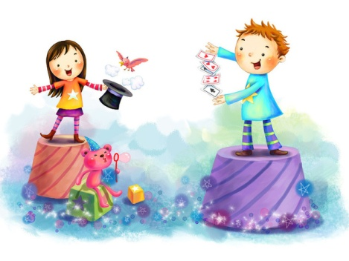
Рукою погоняет, а другою слезы ут…рает.
Ржавое железо не бл…стит.
Дитя падает – Бог перинку подст…лает; стар падает – черт борону подставляет.
Ранняя птичка носик
прочищает, а поздняя
глаза прод…рает.

Slide 22
Опрос.
С какой орфограммой сегодня познакомились?
Перечислите известные вам корни, в которых есть чередование гласных.
От чего же зависит правописание букв Е-И в этих корнях?
Достигли ли мы цели урока?

Slide 23
Тест
В корнях с чередованием е-и пишется буква и:
если она находится под ударением
если она находится в безударном положении
если после корня стоит суффикс а

Slide 24
Тест
2. В каком слове на месте пропуска нужно писать букву е?
зам...рать
зап...рать
зат...рать
зам...реть

Slide 25
Тест
3. В каком слове на месте пропуска не нужно писать букву е?
зам...реть
зат...реть
зап...реть
соб...рать

Slide 26
Тест
4. В каком слове на месте пропуска нужно писать букву и?
перет...рпеть
раст...рать
заст...лить
выт...реть

Slide 27
Тест
5. В каком слове на месте пропуска не нужно писать букву и?
заб...рать
расст...лать
расст...лить
доб...раться

Slide 28
Тест
6. Укажите ряд слов, в которых на месте пропуска нужно писать букву и:
забл...стать, изб...рать
заб...раю,выт...реть
пост...лить, проб...раться
приб...рёт, оп...раться

Slide 29
Тест
7. Укажите ряд слов, в которых на месте пропуска нужно писать букву е:
уп...раться, зам...рло
зам...рало, заст...лить
разд...ру, забл...стел
бл...стательный, заж...гательный

Slide 30
Тест
8. Укажите лишнее слово:
Выт…рать
Соб…рать
Заж…гать
Выт…реть

Slide 31
Тест
9. Укажите лишнее слово:
Прот…реть
Зап…реть
Зап…рать
Нат…реть

Slide 32
Проверь себя!
- c
- d
- d
- b
- c
- a
- c
- d
- c

Slide 33
Рефлексия.
Сегодня я узнал________
Было трудно_________
Теперь я могу_________
Я понял, что__________
У меня получилось________
Я научился___________
Я выполнял задания________
Меня удивило_________
Я попробую___________
Мне захотелось____________

Slide 34
Домашнее задание
П. 112, упр.646,647,648, 649.
Напишите рассказ о том, как вы убираете свою комнату.

Slide 36
Использованные ресурсы
http://school-assistant.ru/?predmet=russian&theme=bukvi_e_i_v_korniax
http://rus.1september.ru/article.php?ID=200203206
http://testedu.ru/test/russkij-yazyik/5-klass/test-bukvyi-e-i-v-kornyax-s-cheredovaniem.html
Богданова Г.А. Уроки русского языка в 5 классе.
Картинки взяты с https://yandex.ru/images/search?text=тест+буквы+е+и+в+корнях+с+чередованием+5+класс

